Slide 2
RECEPCIÓN - UN MINISTERIO

Slide 3
RECEPCIÓN - UN MINISTERIO
Que los visitantes vean que tratamos de hacer
felices a los que nos rodean con nuestra alegría,
simpatía y amor.
Elena de White
Notes:
Entendemos que su ministerio va más allá de dar la bienvenida a un visitante o unirse a un equipo de recepción. El campo es más amplio y toda la iglesia debe ser atractiva, acogedora y acogedora.
En los últimos dos años, el Ministerio de Recepción ha sufrido adaptaciones debido a la pandemia que estamos enfrentando y quedarán muchos cambios.
Sin embargo, la esencia permanece: debemos amar, acoger, atender y acompañar.

Slide 4
LA RECEPCIÓN, UN MOVIMIENTO ENFOCADO EN:
COMUNIÓN PERSONAL
la iglesia debe comprender que el contacto constante con Dios nos capacita para ser amables y receptivos con todos.

Slide 5
LA RECEPCIÓN, UN MOVIMIENTO ENFOCADO EN:
COMUNIÓN PERSONAL
la iglesia debe comprender que el contacto constante con Dios nos capacita para ser amables y receptivos con todos.
RELACIONAMIENTO
la iglesia debe comprender que necesitamos estar unidos y relacionarnos bien para que las personas deseen formar parte de nuestra comunidad.

Slide 6
LA RECEPCIÓN, UN MOVIMIENTO ENFOCADO EN:
COMUNIÓN PERSONAL
la iglesia debe comprender que el contacto constante con Dios nos capacita para ser amables y receptivos con todos.
RELACIONAMIENTO
la iglesia debe comprender que necesitamos estar unidos y relacionarnos bien para que las personas deseen formar parte de nuestra comunidad.
MISIÓN
la iglesia debe comprender que la recepción no se limita a los recepcionistas y que la experiencia
de la visita es responsabilidad de todos.

Slide 7
LA RECEPCIÓN, UN MOVIMIENTO ENFOCADO EN:
COMUNIÓN PERSONAL
la iglesia debe comprender que el contacto constante con Dios nos capacita para ser amables y receptivos con todos.
RELACIONAMIENTO
la iglesia debe comprender que necesitamos estar unidos y relacionarnos bien para que las personas deseen formar parte de nuestra comunidad.
MISIÓN
la iglesia debe comprender que la recepción no se limita a los recepcionistas y que la experiencia
de la visita es responsabilidad de todos.
LIDERAZGO
la iglesia debe comprender que necesita perfeccionarse de manera constante, a través de capacitaciones y encuentros de motivación.

Slide 8
OBJETIVOS
OBJETIVOS
Capacitar a líderes y equipos para que reconozcan la importancia del ministerio que ama, acoge, atiende y acompaña para salvar.
Que los miembros comprendan que la hospitalidad es la marca del cristiano, y ayudarlos en el desarrollo de actitudes receptivas en la iglesia.
Trabajar en unidad y cooperación con otros ministerios para completar la obra de acoger y atender con la obra de intercesión, de visitación y de enseñanza de la Biblia.

Slide 9
OBJETIVOS
OBJETIVOS
Capacitar a líderes y equipos para que reconozcan la importancia del ministerio que ama, acoge, atiende y acompaña para salvar.
Que los miembros comprendan que la hospitalidad es la marca del cristiano, y ayudarlos en el desarrollo de actitudes receptivas en la iglesia.
Trabajar en unidad y cooperación con otros ministerios para completar la obra de acoger y atender con la obra de intercesión, de visitación y de enseñanza de la Biblia.
METAS CRUCIALMENTE IMPORTANTES
Tener un coordinador y un equipo activo;
Cumplir las acciones semanales, mensuales, trimestrales y anuales.

Slide 10
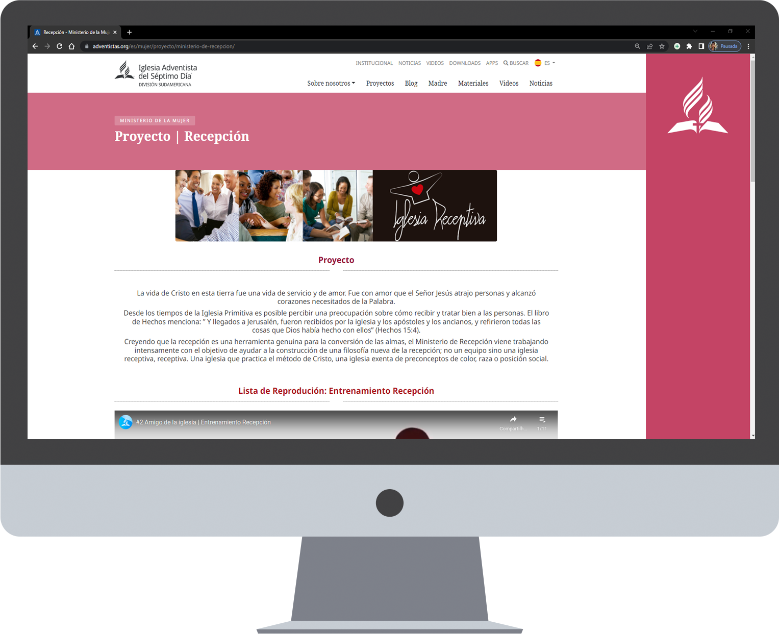
MATERIALES DE APOYO
PLANNER
www.adventistas.org/es/mujer/proyecto/ministerio-de-recepcion

Slide 11
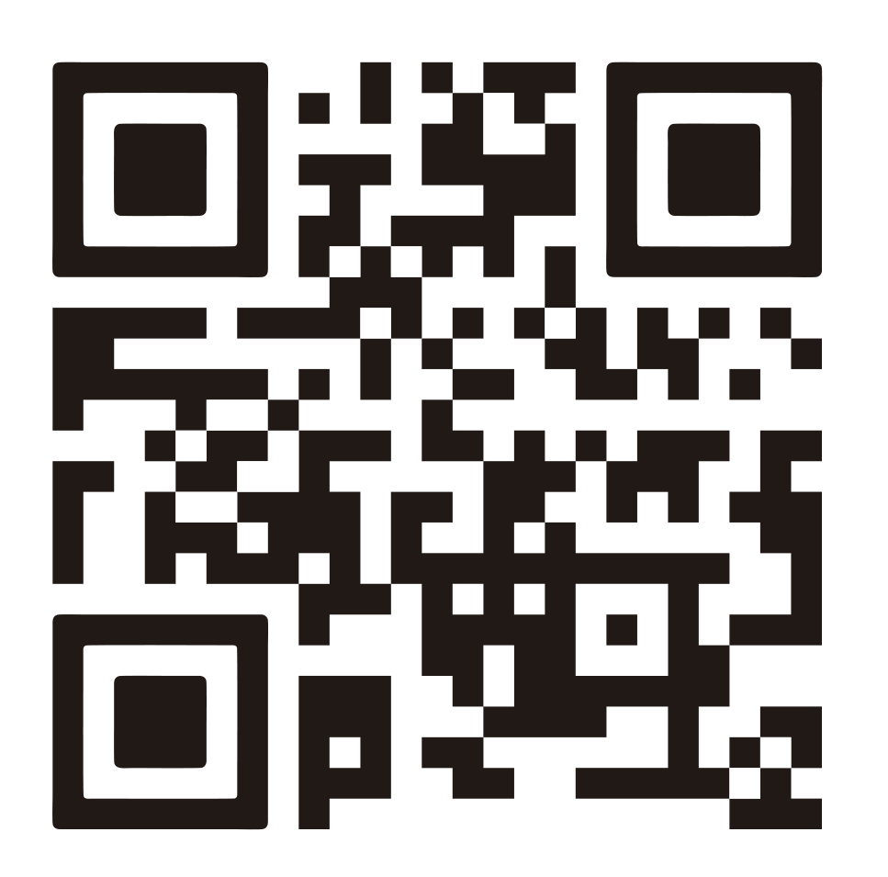
MATERIALES DE APOYO
QR CODE
Notes:
O site do Ministério da Recepção traz conteúdos para o líder e integrantes das equipes. Você pode acessar agora através desse QR Code que também está disponível no planner.

Slide 12
EQUIPO DE RECEPCIÓN
COORDINADOR
Lidera las iniciativas desarrolladas por el Ministerio de Recepción.
Elige el equipo y divulga las escalas mensuales.
Envía las tarjetas digitales a los miembros, para que se las envíen a amigos y visitas.
Promueve la capacitación con el equipo de la iglesia con la implementación proyectos que resulten en una iglesia receptiva.

Slide 13
EQUIPO DE RECEPCIÓN
COORDINADOR
Lidera las iniciativas desarrolladas por el Ministerio de Recepción.
Elige el equipo y divulga las escalas mensuales.
Envía las tarjetas digitales a los miembros, para que se las envíen a amigos y visitas.
Promueve la capacitación con el equipo de la iglesia con la implementación proyectos que resulten en una iglesia receptiva.
RECEPCIONISTA
Recibe a las personas en todos los programas, dando la bienvenida y conduciéndolas al interior del templo.
Llega temprano y organiza el espacio para una buena recepción.
Conoce bien los programas de la iglesia, los ambientes del templo y si se entrega algún material también sabe el contenido.

Slide 14
EQUIPO DE RECEPCIÓN
RECEPCIONISTA DE CONTACTOS
Es quien envía un mensaje por e-mail o hace una llamada por teléfono a la visita.

Slide 15
EQUIPO DE RECEPCIÓN
RECEPCIONISTA DE CONTACTOS
Es quien envía un mensaje por e-mail o hace una llamada por teléfono a la visita.
RECEPCIONISTA SECRETARIO
Organiza los materiales, las notas e informaciones.

Slide 16
EQUIPO DE RECEPCIÓN
RECEPCIONISTA DE CONTACTOS
Es quien envía un mensaje por e-mail o hace una llamada por teléfono a la visita.
RECEPCIONISTA SECRETARIO
Organiza los materiales, las notas e informaciones.
IMPORTANTE: Los diáconos y diaconisas también pueden realizar la tarea de recepcionistas.

Slide 17
MINISTERIOS DE APOYO
MINISTERIO PERSONAL
AYUDA EN LA CAPACITACIÓN
DE LOS MIEMBROS DE IGLESIA.

Slide 18
MINISTERIOS DE APOYO
COORDINACIÓN
DE INTERESADOS
Utiliza las informaciones captadas en la recepción para oferecer seguimiento espiritual a la visita.

Slide 19
MINISTERIOS DE APOYO
COORDINACIÓN
DE INTERESADOS
DIRECCIÓN DE
CLASES BÍBLICAS
Utiliza las informaciones captadas en la recepción para oferecer seguimiento espiritual a la visita.
Recibe visitas que desean estudiar la Biblia en grupo.

Slide 20
MINISTERIOS DE APOYO
COORDINACIÓN
DE INTERESADOS
DIRECCIÓN DE
CLASES BÍBLICAS
COORDINACIÓN DE
PAREJAS MISIONERAS
Utiliza las informaciones captadas en la recepción para oferecer seguimiento espiritual a la visita.
Recibe visitas que desean estudiar la Biblia en grupo.
Organiza el trabajo
de visitación y
estudios bíblicos.

Slide 21
MINISTERIOS DE APOYO
MINISTERIO DE LA MUJER
ACTÚA JUNTO CON LA COORDINACIÓN DEL MINISTERIO DE RECEPCIÓN.

Slide 22
MINISTERIOS DE APOYO
GRUPOS DE ORACIÓN
Ora por las visitas y sus pedidos.

Slide 23
ACCIONES DEL MINISTERIO DE RECEPCIÓN
Las herramientas de este planificador sirven de apoyo para las metas listadas abajo.
ACCIÓN SEMANAL
Actuar en todos los programas presenciales o en línea y observar quiénes son las visitas.
Registrar el nombre de cada visita a la reunión en la tarjeta de bienvenida, ya sea culto presencial o en línea.
El maestro de la E.S. debe ser un agente receptivo; recibe la visita y la conduce a su Unidad de Acción.
Entrar en contacto con la visita después del culto para agradecerle su presencia y enviarle la tarjeta virtual.
Entregar los pedidos de oración al grupo de intercesión, liderado por el Ministerio de la Mujer, y pasar los nombres de las personas que solicitaron estudio bíblico al Ministerio Personal.
Enviar la tarjeta virtual de Feliz sábado y Feliz semana.

Slide 24
ACCIONES DEL MINISTERIO DE RECEPCIÓN
AÇÃO MENSAL
Instruir a igreja através do compartilhamento de posts e informações sobre ações acolhedoras.
Preparar a escala mensal para o trabalho da equipe.

Slide 25
ACCIONES DEL MINISTERIO DE RECEPCIÓN
AÇÃO MENSAL
Instruir a igreja através do compartilhamento de posts e informações sobre ações acolhedoras.
Preparar a escala mensal para o trabalho da equipe.
AÇÃO TRIMESTRAL
Fazer reunião de avaliação do trabalho e do atendimento, incluindo as equipes de apoio.
Realizar capacitações para
a equipe, podendo terminar
com um momento de confraternização.
Preencher o relatório integrado trimestralmente.

Slide 26
ACCIONES DEL MINISTERIO DE RECEPCIÓN
ACCIÓN MENSUAL
Instruir a la iglesia a través de publicaciones
e informaciones sobre acciones receptivas.
Preparar la escala mensual para el trabajo del equipo.
ACCIÓN TRIMESTRAL
Hacer una reunión de evaluación del trabajo y de la atención, incluyendo los equipos de apoyo.
Realizar capacitaciones con el equipo que pueden terminar con un momento de confraternización.
Llenar el informe integrado trimestralmente.
ACCIÓN ANUAL
Realizar el sábado de la Iglesia Receptiva.
Trabajar en conjunto con la Escuela Sabática
en la celebración del Día del amigo.

Slide 27
Con la simpatía de Cristo hemos de tratar de despertar su interés en los grandes asuntos de la vida eterna.
Servicio Cristiano, pág. 147

Slide 28
LA BUENA ATENCIÓN
UNA PRIMERA EXPERIENCIA MEMORABLE RESULTA EN EL BAUTISMO.

Slide 29
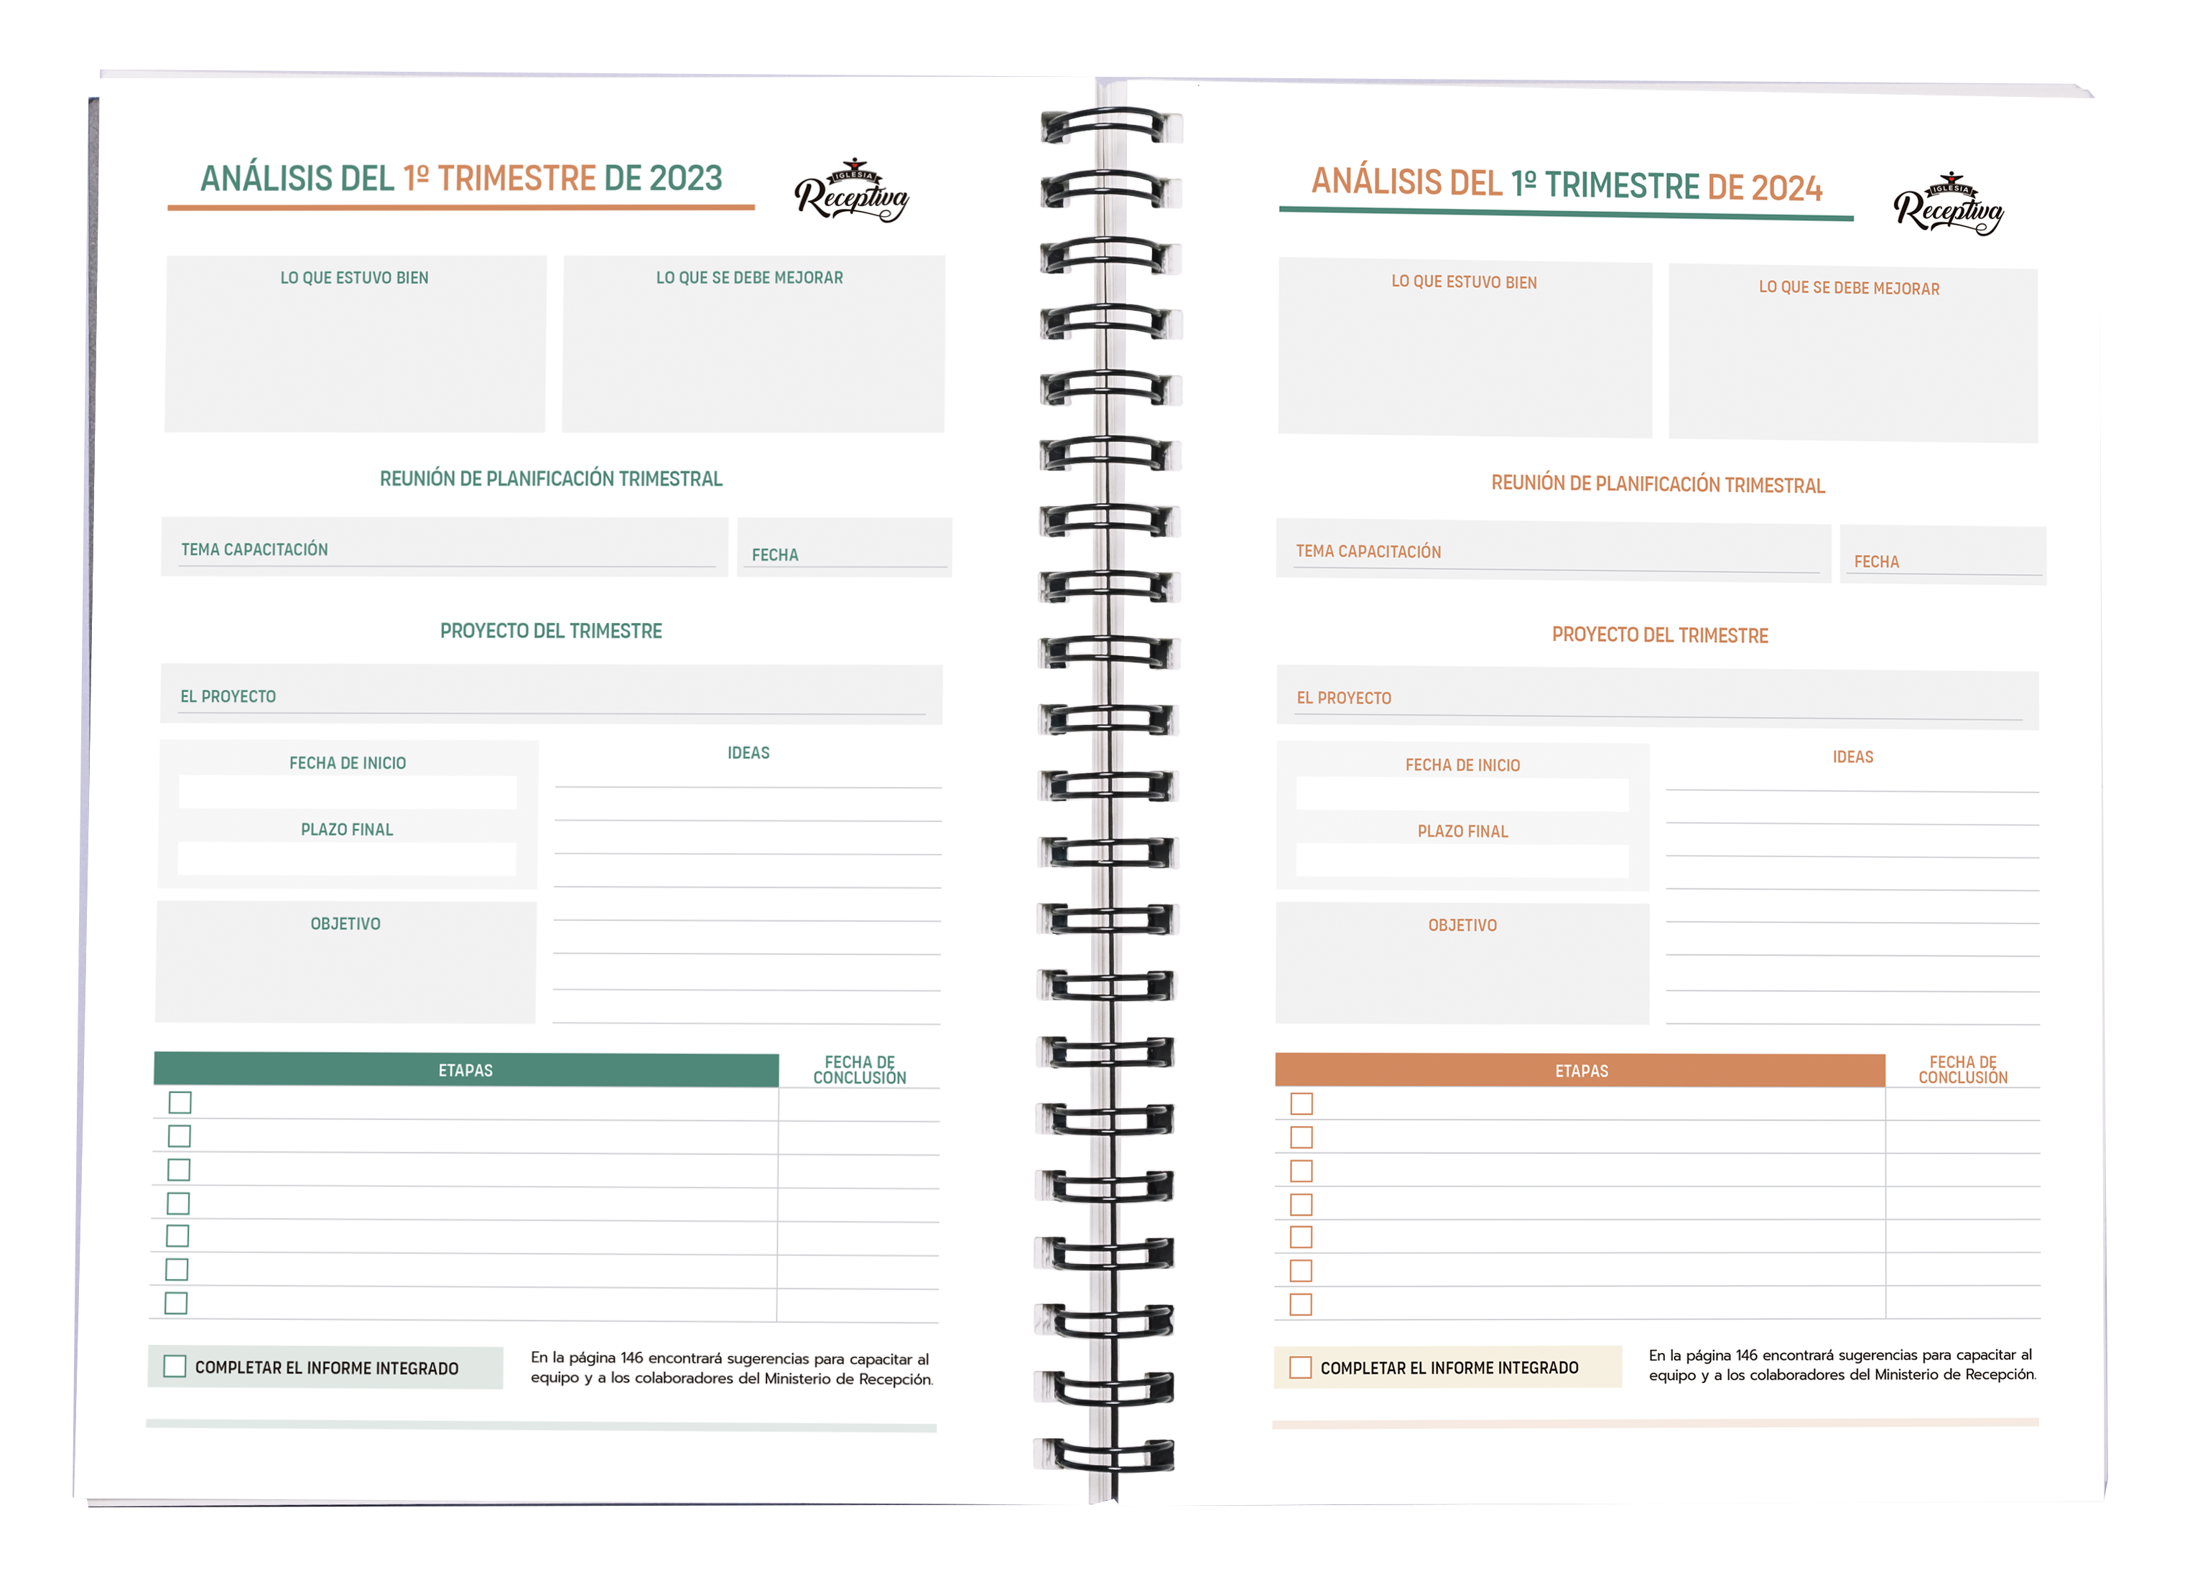
AUTOPERCEPCIÓN
Notes:
O melhor parâmetro para analisar a recepção da igreja é a autopercepção, que se faz com observação sem paixão. Isso quer dizer que devemos estar dispostos a criticar nosso trabalho para desenvolver algo melhor. Há uma pesquisa que aponta que 80% dos que trabalham com atendimento acreditam que fazem bem feito, contra 8% dos que são atendidos. Utilize as ferramentas de Análise da Igreja e a de Planejamento Trimestral que você encontra no Planner para fazer o RX do Ministério da Recepção na sua congregação.

Slide 30
LA BUENA ATENCIÓN
EQUIPO
Más que estar bien capacitados, es necesario elegir personas que tengan inteligencia emocional y la capacidad de ponerse en el lugar del invitado.

Slide 31
LA BUENA ATENCIÓN
EQUIPO
Más que estar bien capacitados, es necesario elegir personas que tengan inteligencia emocional y la capacidad de ponerse en el lugar del invitado.
SCRIPT
Es importante que se conozcan los comportamientos y las frases cordiales, pero se vuelven perjudiciales cuando son visiblemente mecánicas y artificiales.

Slide 32
LA BUENA ATENCIÓN
EQUIPO
Más que estar bien capacitados, es necesario elegir personas que tengan inteligencia emocional y la capacidad de ponerse en el lugar del invitado.
SCRIPT
Es importante que se conozcan los comportamientos y las frases cordiales, pero se vuelven perjudiciales cuando son visiblemente mecánicas y artificiales.
INTEGRACIÓN Y CONTINUIDAD
Una iglesia solo logra ofrecer una buena atención si el comportamiento de todos fuera cordial, interesado y amoroso. La buena atención no se termina junto con el programa de la iglesia, se necesita realizar nuevas formas de contacto.

Slide 33
LA BUENA ATENCIÓN
CONOCIMIENTO
Estudiar e intentar comprender quién es el invitado, sus deseos y comportamientos hace que el trabajo sea más personalizado y eficaz.

Slide 34
LA BUENA ATENCIÓN
CONOCIMIENTO
Estudiar e intentar comprender quién es el invitado, sus deseos y comportamientos hace que el trabajo sea más personalizado y eficaz.
PROPÓSITO
Atender es servir y es importante que todos tengan placer y motivación en solucionar los problemas del invitado, ya sean comportamentales, haciendo que se sienta cómodo, o se traten de cuestiones más profundas, ofreciendo apoyo y acompañamiento espiritual.

Slide 35
EL ABORDAJE
Notes:
Os olhos do convidado trarão as primeiras sensações ao convidado. A linguagem corporal é a primeira a enviar mensagens. Cuide para que o ambiente e o comportamento dos recepcionistas sejam coerentes com o comportamento acolhedor da sua igreja.

Slide 36
EL ABORDAJE
BOA IMPRESSÃO
Antes de ter tempo para dizer a primeira palavra, o sorriso no rosto, a postura, o asseio das roupas e do ambiente estão passando uma informação. Fique atento a esses itens para fixar uma imagem positiva.

Slide 37
EL ABORDAJE
BOA IMPRESSÃO
Antes de ter tempo para dizer a primeira palavra, o sorriso no rosto, a postura, o asseio das roupas e do ambiente estão passando uma informação. Fique atento a esses itens para fixar uma imagem positiva.
CONTEXTO
Antes de cumprimentar, faça uma leitura do convidado e observe o contexto como: sinais corporais do visitante (se está alegre, triste ou apreensivo), o perfil pessoal, as pessoas que estão junto, etc. Essas informações fazem com que o atendimento seja personalizado.

Slide 38
EL ABORDAJE
BUENA IMPRESIÓN
Antes de tener tiempo para decir la primera palabra, la sonrisa en el rostro, la postura, el aseo de las ropas y del ambiente están transmitiendo información. Esté atento a estos ítems para dar una imagen positiva.
CONTEXTO
Antes de saludar, haga una lectura del invitado y observe el contexto como: señales corporales del visitante (si está triste, alegre o aprehensivo), el perfil personal, las personas que están junto a ella, etc. Estas informaciones hacen que la atención sea personalizada.
SIN EXAGERACIÓN
Rompa el hielo, pero no extrapole los límites personales de la persona, evitando invadir la privacidad o crear situaciones incómodas.

Slide 39
EL ABORDAJE
OFREZCA ALGO
Sea cordial y ofrezca cosas que dejen al invitado cómodo, como la posibilidad de ser conducido a un lugar o elegir por cuenta propia, por ejemplo. Vale lo que el invitado quiera y no lo que el equipo de recepción piensa ser lo mejor.

Slide 40
EL ABORDAJE
OFREZCA ALGO
Sea cordial y ofrezca cosas que dejen al invitado cómodo, como la posibilidad de ser conducido a un lugar o elegir por cuenta propia, por ejemplo. Vale lo que el invitado quiera y no lo que el equipo de recepción piensa ser lo mejor.
PREPARACIÓN
Aproveche el tiempo ocioso para analizar el comportamiento del invitado, previendo acciones que pueden ayudarle a tener una mejor experiencia.

Slide 41
EVALUACIÓN DE LA ATENCIÓN
Notes:
Além da autoavaliação, é importante ter a avaliação de quem foi atendido, afinal, se estamos passando uma mensagem precisamos conferir se o receptor desta mensagem está nos compreendendo.
Tão logo verificar que a pessoa já faz parte da igreja, peça a ela que tire um tempo para falar com sinceridade os pontos positivos e negativos na experiência de recepção que ela vivenciou. É importante fazer isso logo, para que as memórias estejam “frescas”.
Você pode fazer isso de forma impressa ou com formulários eletrônicos. Veja o que perguntar.

Slide 42
EJEMPLOS DE PREGUNTAS
¿Qué edad tiene?
(Ofrezca opciones de fajas etarias)
¿Dónde vive?
¿Cuál es su situación profesional?
¿Cuál es su estado civil? ¿Tiene hijos?
¿Con cuánta frecuencia visita iglesias?
¿Cómo supo de nuestra iglesia?
(amigos, anuncios, redes sociales, e-mail, otros)

Slide 43
EJEMPLOS DE PREGUNTAS
¿Qué edad tiene?
(Ofrezca opciones de fajas etarias)
¿Dónde vive?
¿Cuál es su situación profesional?
¿Cuál es su estado civil? ¿Tiene hijos?
¿Con cuánta frecuencia visita iglesias?
¿Cómo supo de nuestra iglesia?
(amigos, anuncios, redes sociales, e-mail, otros)

Slide 44
EJEMPLOS DE PREGUNTAS
¿Qué edad tiene?
(Ofrezca opciones de fajas etarias)
¿Dónde vive?
¿Cuál es su situación profesional?
¿Cuál es su estado civil? ¿Tiene hijos?
¿Con cuánta frecuencia visita iglesias?
¿Cómo supo de nuestra iglesia?
(amigos, anuncios, redes sociales, e-mail, otros)

Slide 45
EJEMPLOS DE PREGUNTAS
¿Qué edad tiene?
(Ofrezca opciones de fajas etarias)
¿Dónde vive?
¿Cuál es su situación profesional?
¿Cuál es su estado civil? ¿Tiene hijos?
¿Con cuánta frecuencia visita iglesias?
¿Cómo supo de nuestra iglesia?
(amigos, anuncios, redes sociales, e-mail, otros)

Slide 46
EJEMPLOS DE PREGUNTAS
¿Qué edad tiene?
(Ofrezca opciones de fajas etarias)
¿Dónde vive?
¿Cuál es su situación profesional?
¿Cuál es su estado civil? ¿Tiene hijos?
¿Con cuánta frecuencia visita iglesias?
¿Cómo supo de nuestra iglesia?
(amigos, anuncios, redes sociales, e-mail, otros)

Slide 47
EJEMPLOS DE PREGUNTAS
¿Qué edad tiene?
(Ofrezca opciones de fajas etarias)
¿Dónde vive?
¿Cuál es su situación profesional?
¿Cuál es su estado civil? ¿Tiene hijos?
¿Con cuánta frecuencia visita iglesias?
¿Cómo supo de nuestra iglesia?
(amigos, anuncios, redes sociales, e-mail, otros)

Slide 48
EJEMPLOS DE PREGUNTAS
Del 1 al 10, ¿qué nota daría a nuestra atención en la primera vez?
¿Qué lo trajo a la iglesia por primera vez?
¿La información fue transmitida de forma clara y correcta?
En una palabra, describa la recepción que recibió el primer día.
¿Qué fue lo que más le gustó en el primer día?
¿Qué fue lo que menos le gustó en el primer día?
¿Cuál fue la mejor y la peor sorpresa?

Slide 49
EJEMPLOS DE PREGUNTAS
Del 1 al 10, ¿qué nota daría a nuestra atención en la primera vez?
¿Qué lo trajo a la iglesia por primera vez?
¿La información fue transmitida de forma clara y correcta?
En una palabra, describa la recepción que recibió el primer día.
¿Qué fue lo que más le gustó en el primer día?
¿Qué fue lo que menos le gustó en el primer día?
¿Cuál fue la mejor y la peor sorpresa?

Slide 50
EJEMPLOS DE PREGUNTAS
Del 1 al 10, ¿qué nota daría a nuestra atención en la primera vez?
¿Qué lo trajo a la iglesia por primera vez?
¿La información fue transmitida de forma clara y correcta?
En una palabra, describa la recepción que recibió el primer día.
¿Qué fue lo que más le gustó en el primer día?
¿Qué fue lo que menos le gustó en el primer día?
¿Cuál fue la mejor y la peor sorpresa?

Slide 51
EJEMPLOS DE PREGUNTAS
Del 1 al 10, ¿qué nota daría a nuestra atención en la primera vez?
¿Qué lo trajo a la iglesia por primera vez?
¿La información fue transmitida de forma clara y correcta?
En una palabra, describa la recepción que recibió el primer día.
¿Qué fue lo que más le gustó en el primer día?
¿Qué fue lo que menos le gustó en el primer día?
¿Cuál fue la mejor y la peor sorpresa?

Slide 52
EJEMPLOS DE PREGUNTAS
Del 1 al 10, ¿qué nota daría a nuestra atención en la primera vez?
¿Qué lo trajo a la iglesia por primera vez?
¿La información fue transmitida de forma clara y correcta?
En una palabra, describa la recepción que recibió el primer día.
¿Qué fue lo que más le gustó en el primer día?
¿Qué fue lo que menos le gustó en el primer día?
¿Cuál fue la mejor y la peor sorpresa?

Slide 53
EJEMPLOS DE PREGUNTAS
Del 1 al 10, ¿qué nota daría a nuestra atención en la primera vez?
¿Qué lo trajo a la iglesia por primera vez?
¿La información fue transmitida de forma clara y correcta?
En una palabra, describa la recepción que recibió el primer día.
¿Qué fue lo que más le gustó en el primer día?
¿Qué fue lo que menos le gustó en el primer día?
¿Cuál fue la mejor y la peor sorpresa?

Slide 54
EJEMPLOS DE PREGUNTAS
Del 1 al 10, ¿qué nota daría a nuestra atención en la primera vez?
¿Qué lo trajo a la iglesia por primera vez?
¿La información fue transmitida de forma clara y correcta?
En una palabra, describa la recepción que recibió el primer día.
¿Qué fue lo que más le gustó en el primer día?
¿Qué fue lo que menos le gustó en el primer día?
¿Cuál fue la mejor y la peor sorpresa?

Slide 55
¿ATENDER BIEN O ACOGER BIEN?

Slide 56
¿ATENDER BIEN O ACOGER BIEN?
Existen tres cosas muy importantes que todo líder de recepción debe saber para hacer la atención al invitado más eficiente: es necesario tener aptitud para lidiar con la función, es necesario conocer lo que se presenta (iglesia, programa, personas, etc.), y es necesario tener actualización constante. La buena atención es indefinible en pasos, ya que sabemos que estamos lidiando con personas que tienen deseos diferentes y la sociedad está en constante modificación. Lo más correcto es pensar que la buena atención es personalizada y natural.
Con base en estudios de comportamiento del cliente, ventas y atención, podemos establecer comportamientos y estrategias que causan buena impresión en el mayor número de personas. El Ministerio de Recepción resumió estas acciones en cuatro áreas, llamadas las A de la Recepción: Amar, Acoger, Atender y Acompañar.

Slide 57
¿ATENDER BIEN O ACOGER BIEN?
AMAR | CUIDE DE SÍ MISMO Y DEL OTRO
Las personas son diferentes y tienen necesidades diferentes. Amar significa promover la mejor atención para que se sientan bien en la casa de Dios.
AMAR A LA VISITA
Asegúrese de que la visita está cómoda y segura;
Preséntele personas de acuerdo con el perfil de la visita;
Busque mantener el contacto después de la presencia en la iglesia

Slide 58
¿ATENDER BIEN O ACOGER BIEN?
ACOGER | ABRACE CON LOS OJOS Y EL CORAZÓN
Algunas visitas están enfrentando situaciones adversas, y el comportamiento acogedor pude hacer la diferencia inmediatamente, transmitiendo confianza y esperanza.
ACOGER A LA VISITA
Transmita simpatía y atención con la mirada;
Use palabras amigables y corteses;
Diga su nombre, llame a la visita por el nombre y trate de saber cómo está.

Slide 59
¿ATENDER BIEN O ACOGER BIEN?
ATENDER | AYUDE
La actitud proactiva, respondiendo a una duda o solucionando un problema, fortalece el vínculo de confianza y la sensación de bienestar del visitante.
ACOGER A LA VISITA
Ayude a la visita a encontrar textos bíblicos e informe sobre el programa en marcha;
Si la persona necesita amparo inmediato, proporcione el apoyo disponible*;
Esté disponible para ayudar a solucionar un problema, después de la visita al templo.
*Algunas personas que visitan nuestras iglesias sienten hambre. No espere al final del culto para solucionar un problema de ese tipo.

Slide 60
¿ATENDER BIEN O ACOGER BIEN?
ACOMPAÑAR | SEA AMIGO
El contacto posterior a la visita al tempo es importante para que la persona vuelva y decida estudiar la Biblia y, finalmente, ser bautizada.
ACOMPAÑAR A LA VISITA
Intercambie el contacto con la persona y envíe mensajes de esperanza de forma rutinaria;
Invítela a un grupo pequeño u otro programa de la iglesia;
Prosiga con la enseñanza de la Biblia y manténgase cerca incluso después del bautismo*.
*Algunas personas dejan la iglesia en los primeros meses después de su bautismo porque no reciben más la atención de antes. La relación fortalce la fe.

Slide 61
IGLESIA DIGITAL Y ACOGEDORA
Notes:
Existem milhares de pessoas acompanhando as programações da igreja através da internet. O número cresceu após a pandemia e tende a permanecer alto, seja pela preferência de algumas pessoas, ou pela necessidade, quando pessoas que não conseguem se deslocar até um templo podem ser atendidas virtualmente.
Realizar um trabalho do Ministério de Recepção no meio digital é extremamente necessário.

Slide 62
IGLESIA DIGITAL Y ACOGEDORA
No fuerce el cambio a cara a cara.
Hay personas que desean seguir siendo atendidas en el entorno virtual.
Notes:
É preciso ser muito cuidadoso ao abordar um internauta e realizar o convite para encontros presenciais, como visitas individuais, estudos bíblicos ou mesmo participação em programas da igreja. Há um número cada vez mais crescente de pessoas que preferem o contato digital. O que precisa ser feito é capacitar as equipes para assumir um ministério digital eficiente.

Slide 63
IGLESIA DIGITAL Y ACOGEDORA
DURANTE EL PROGRAMA
Interacción a través de los canales digitales con preguntas como: ¿De dónde nos está viendo? ¿Quiere aprender más sobre la Biblia? ¿Quiere dejar un pedido de oración?
DESPUÉS DEL PROGRAMA
Invitar a ser parte de otros canales de la iglesia, como grupos de WhatsApp, donde se envía la información y las invitaciones para los próximos programas.
Envíe las necesidades para otros departamentos de la iglesia.
ATENCIÓN: La interacción no debe estar limitada al horario de transmisión, pues las personas pueden ingresar al contenido sin estar en vivo.

